Slide 1
Семинар 31.01.2012
Районный семинар для педагогов Невского района Санкт-Петербурга и организаторов ОЭР
Средства сетевых интерактивных технологий
педагогического взаимодействия
Личный портфолио учителя
как индикатор доверия
со стороны родителей и учеников
Работу выполнила
учитель начальных классов ГБОУ школа № 497
Румянцева Светлана Владимировна

Slide 2
Семинар 31.01.2012
Портфолио
это целенаправленная коллекция работ, которая демонстрирует усилия, прогресс, достижения в одной или более областях;
набор материалов, подтверждающих достигнутый уровень развития навыков и собственную конкурентоспособность на рынке труда.

Slide 3
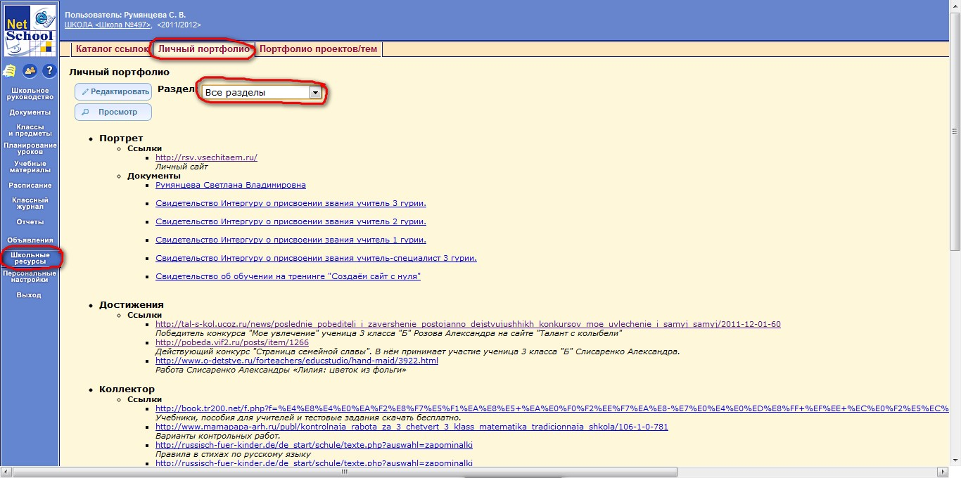
Семинар 31.01.2012
Создаём личный «web-портфолио» в «NetSchool»

Slide 4
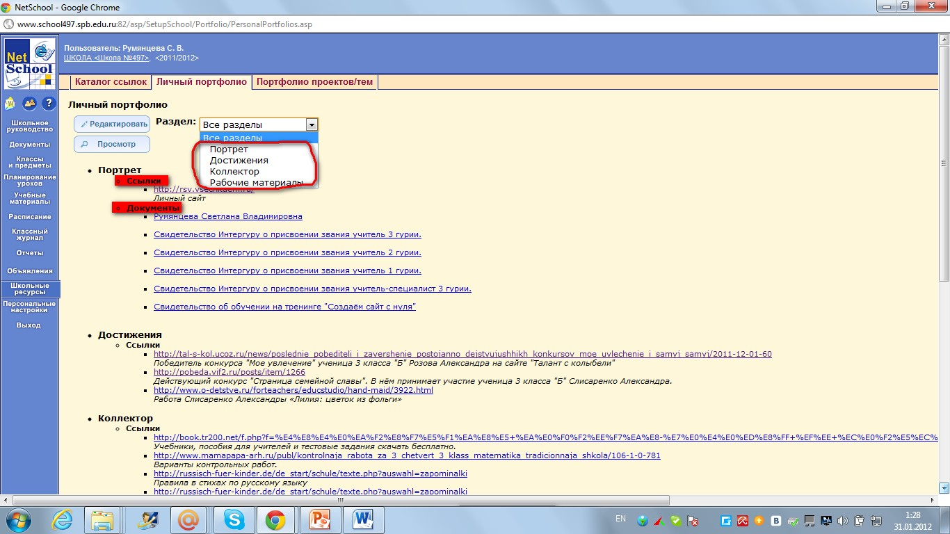
Семинар 31.01.2012
Классический портфолио состоит из четырех разделов:

Slide 5
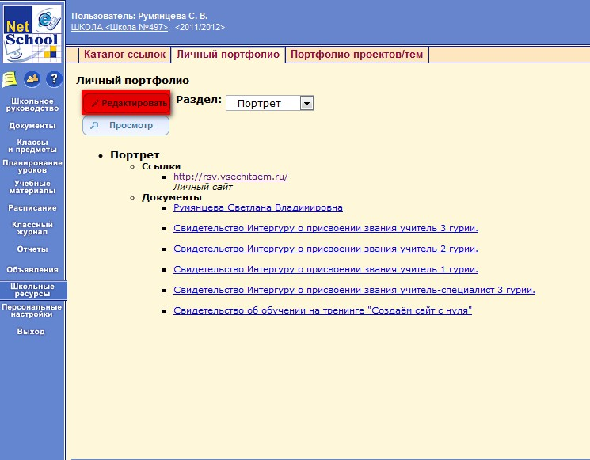
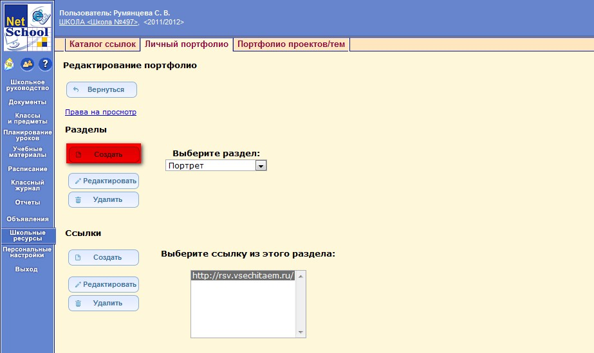
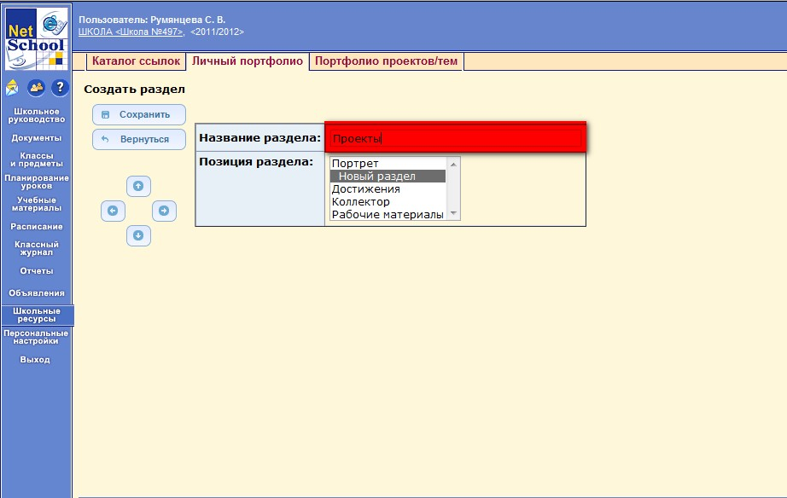
Семинар 31.01.2012
Создаём новый раздел

Slide 6
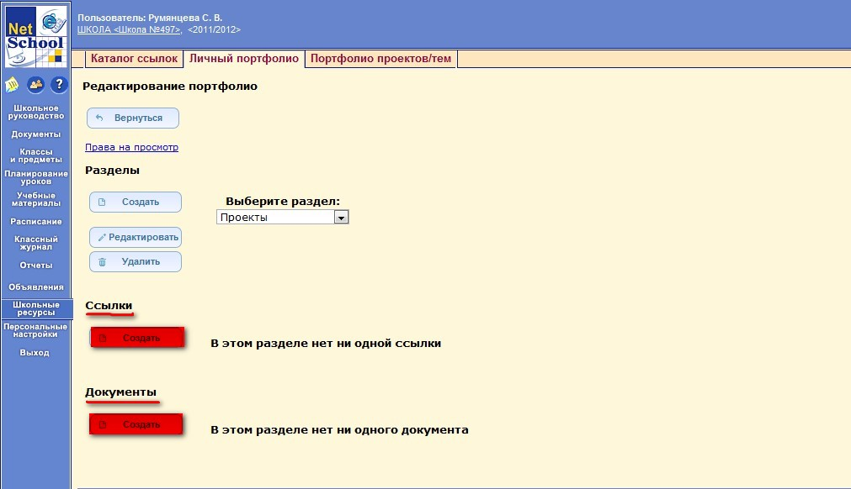
Семинар 31.01.2012
Для размещения материалов используем вкладки
создать ссылки и создать документы.

Slide 7
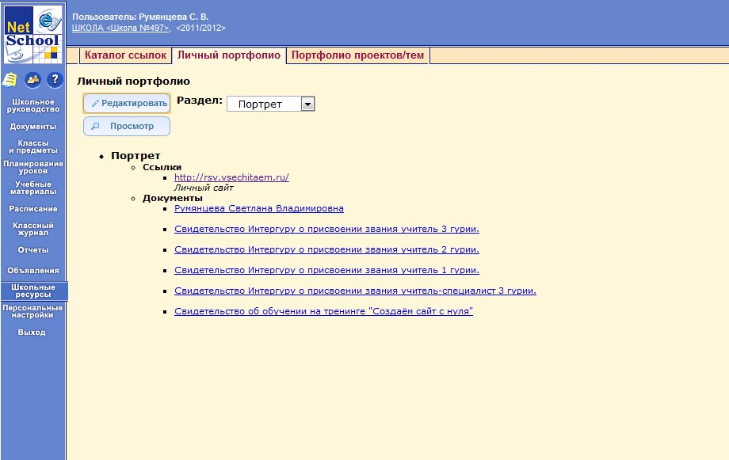
Семинар 31.01.2012
Портрет

Slide 8
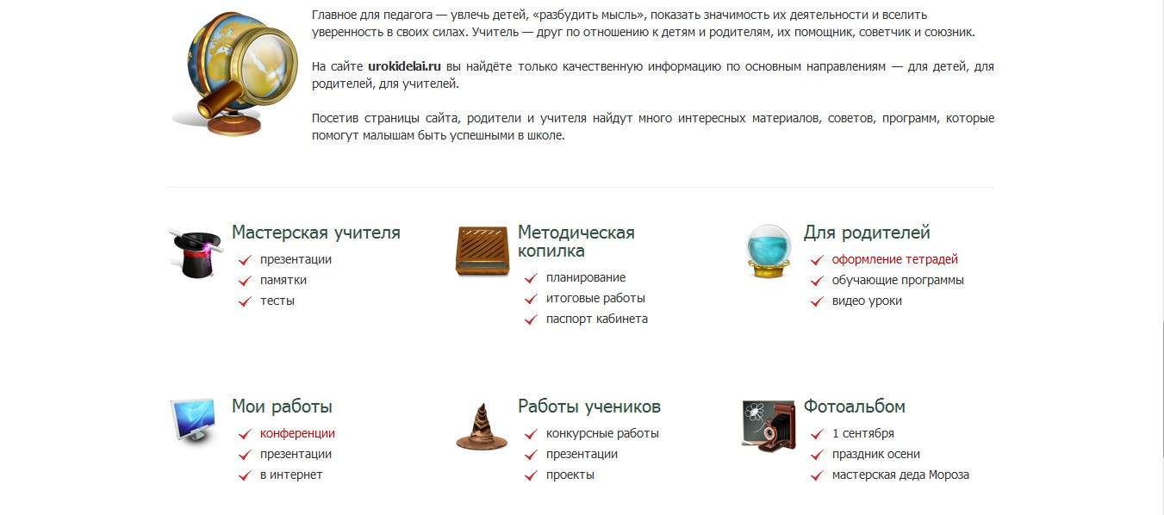
Семинар 31.01.2012
Личный сайт http://urokidelai.ru/ Наука делать уроки

Slide 9
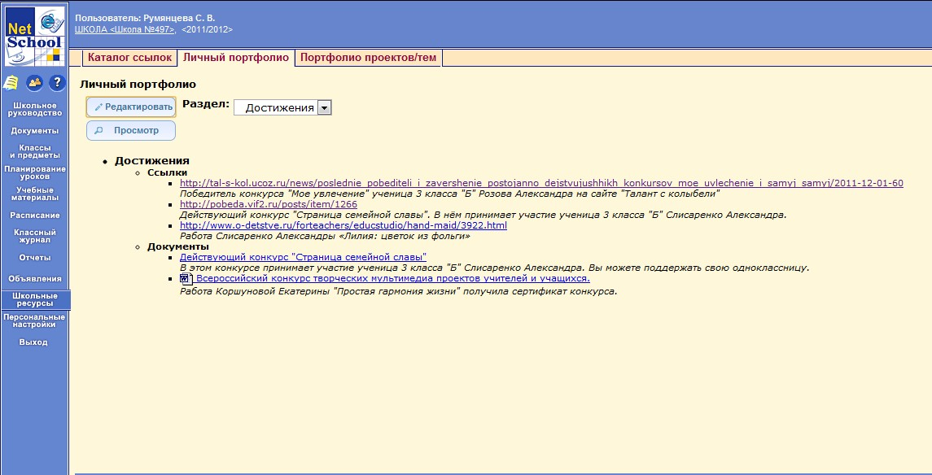
Семинар 31.01.2012
Достижения

Slide 10
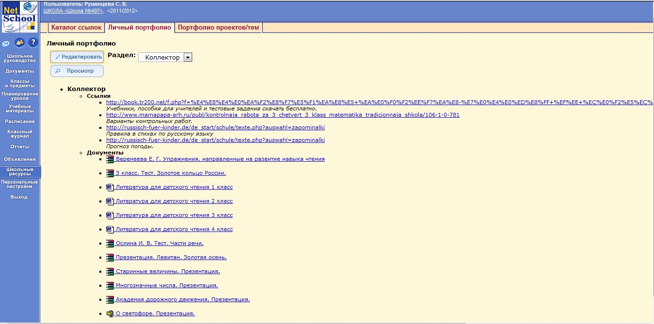
Семинар 31.01.2012
Коллектор

Slide 11
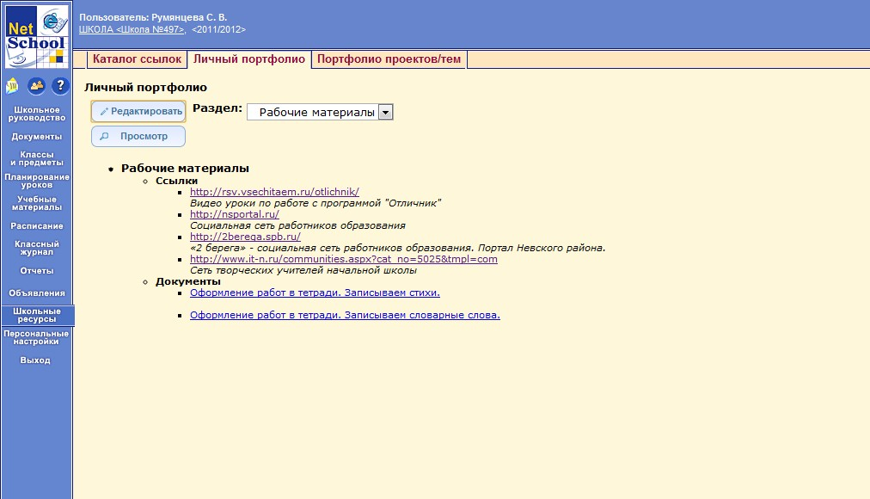
Семинар 31.01.2012
Рабочие материалы

Slide 12
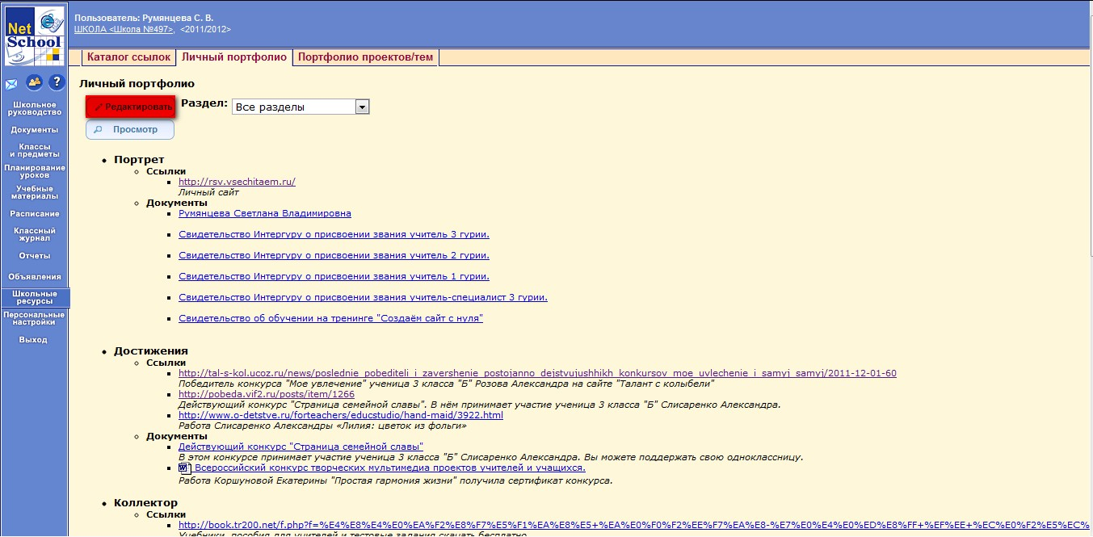
Семинар 31.01.2012
Права на просмотр

Slide 13
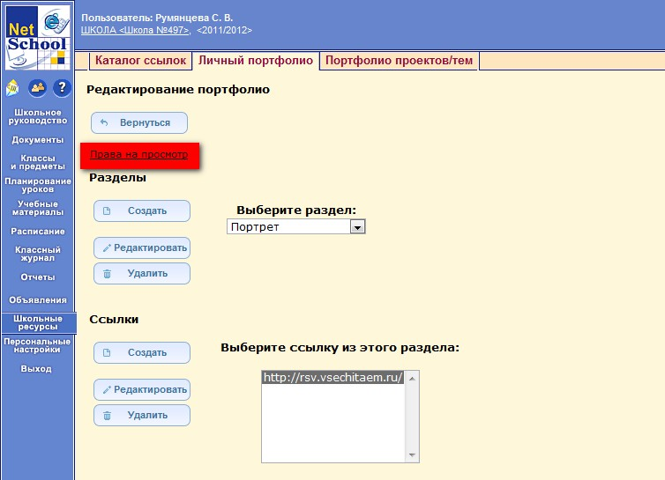
Семинар 31.01.2012
Права на просмотр

Slide 14
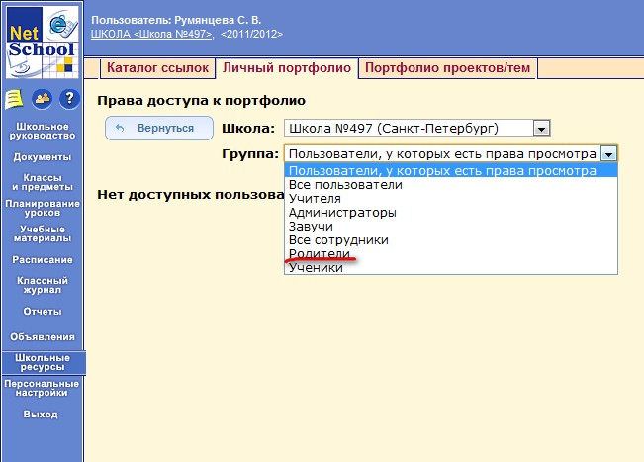
Семинар 31.01.2012
Права на просмотр

Slide 15
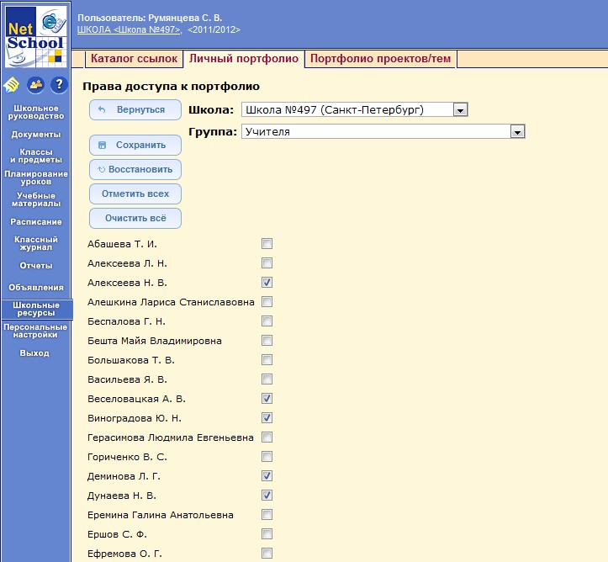
Семинар 31.01.2012
Права на просмотр

Slide 16
Семинар 31.01.2012
Литература:
1. Веб-портфолио [Электронный ресурс] / «Вики-
педия» – свободная энциклопедия. Режим до-
ступа: http://ru.wikipedia.org/wiki.
2.Полилова, Т. А. Концепция электронного веб-портфолио [Электронный ресурс] - http://schools.keldysh.ru/courses/e-portfolio.htm
3. http://www.net-school.ru/index.php
4. http://195.208.64.66:10008/prod_descr.htm

